Slide 1
Mainonnan muotoja

Slide 2
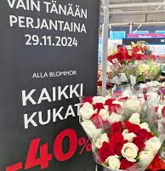
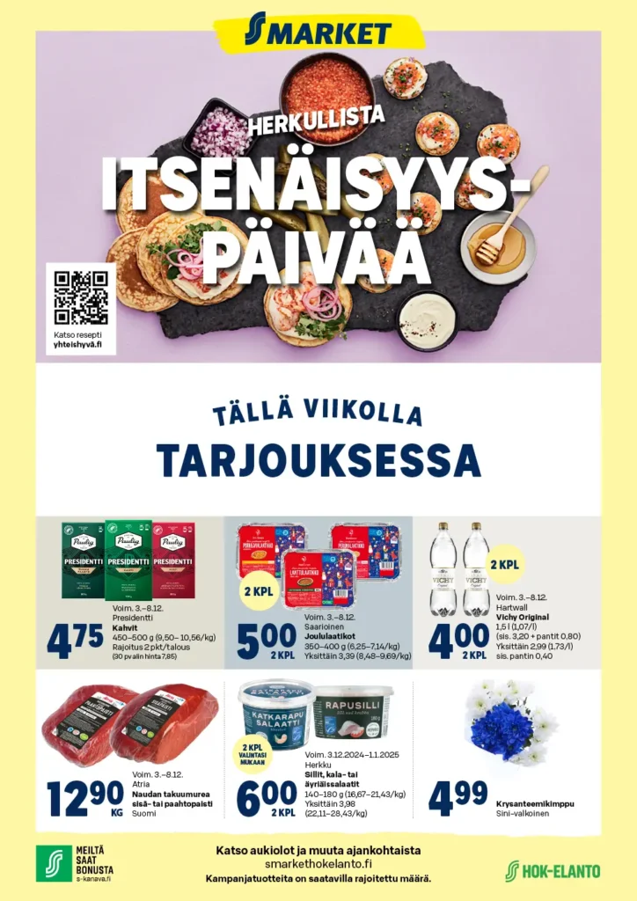
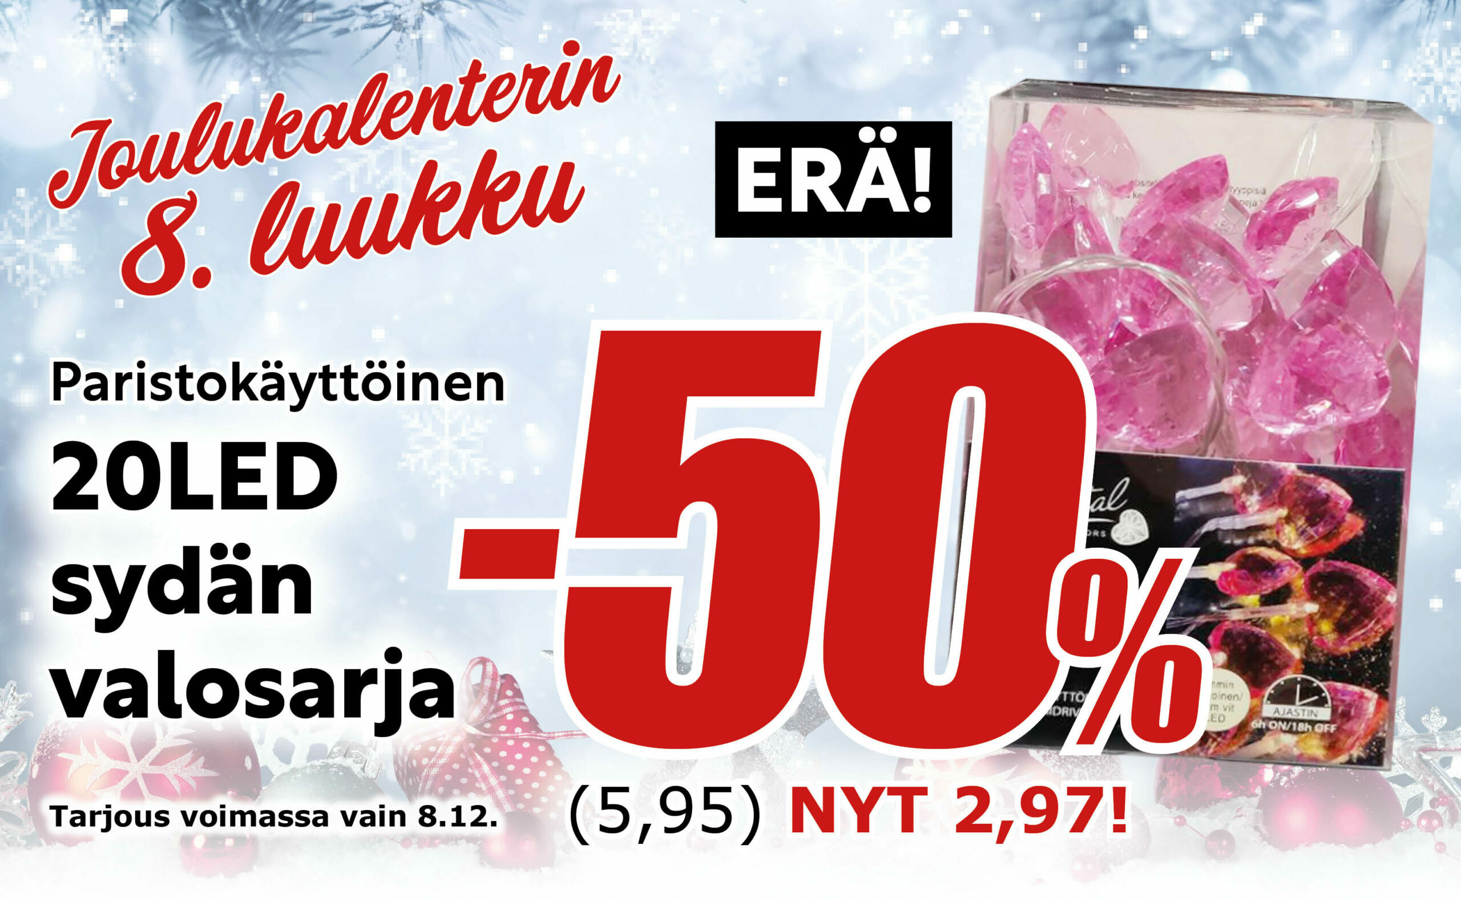
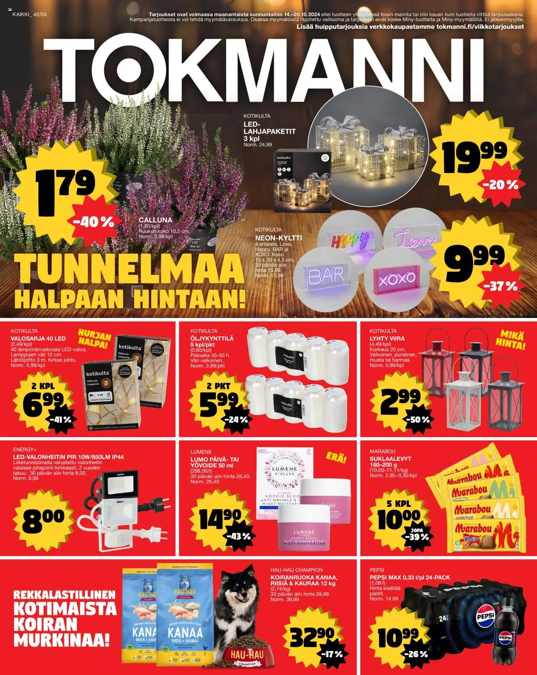
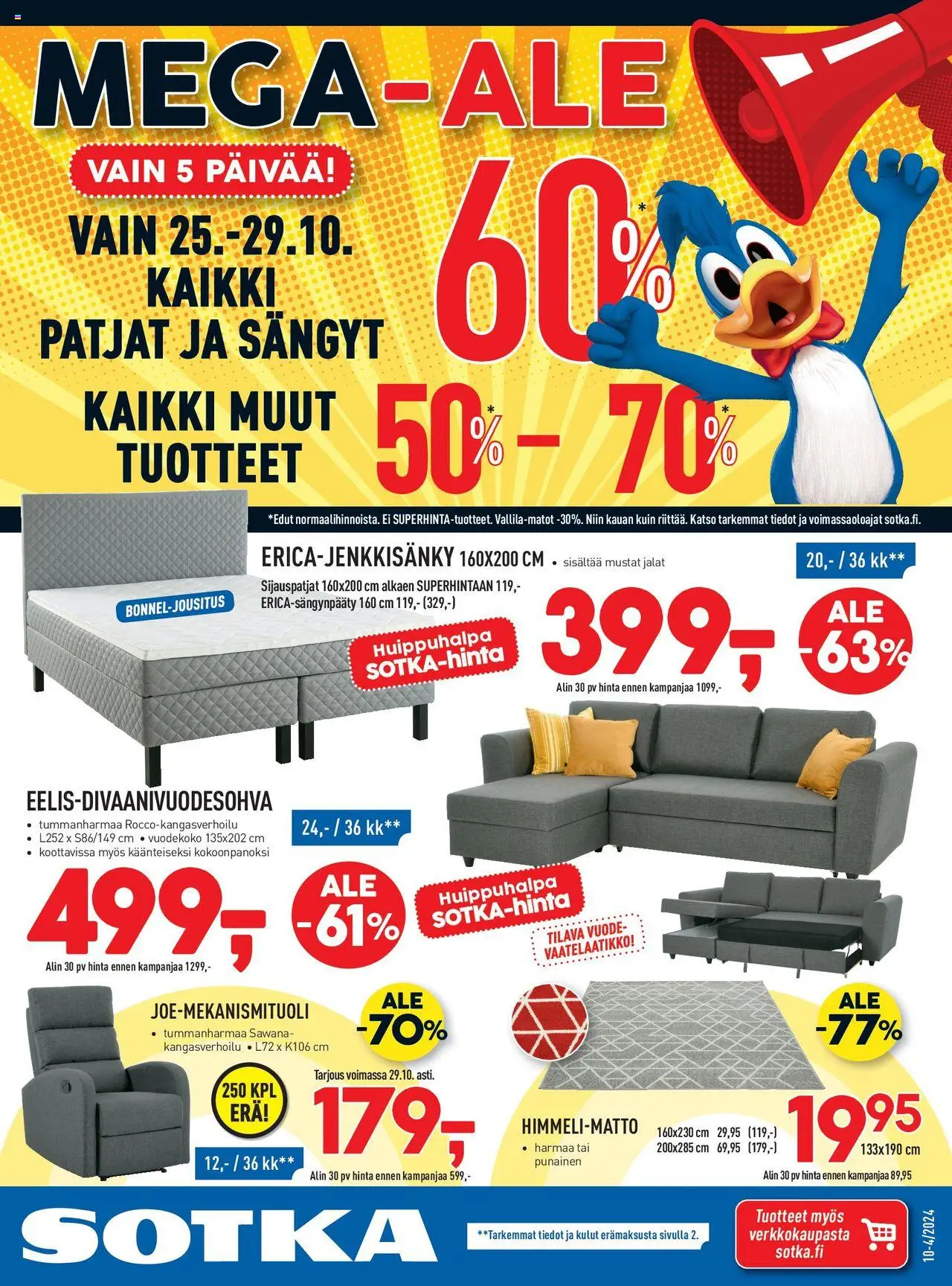
Informatiivinen mainos
haluaa vaikuttaa ihmisiin mahdollisimman nopeasti:
mainostettava tuote on kaupoissa juuri nyt, ja ihmisten halutaan ostavan se mahdollisimman pian

Slide 3
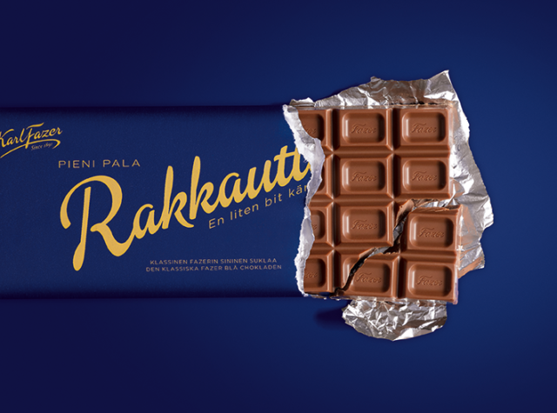
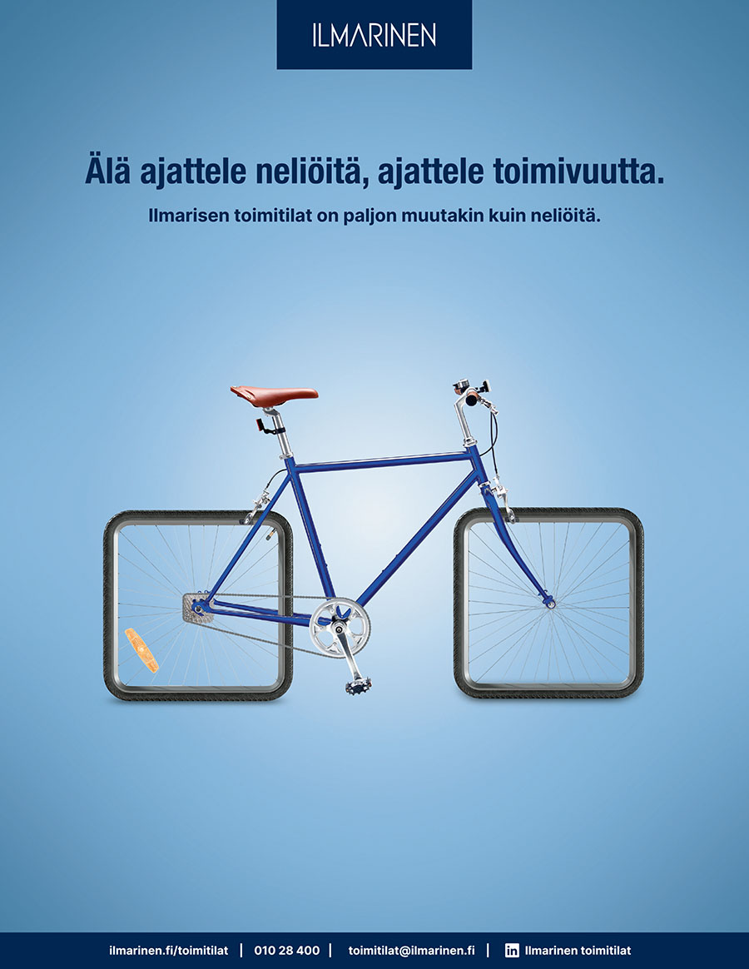

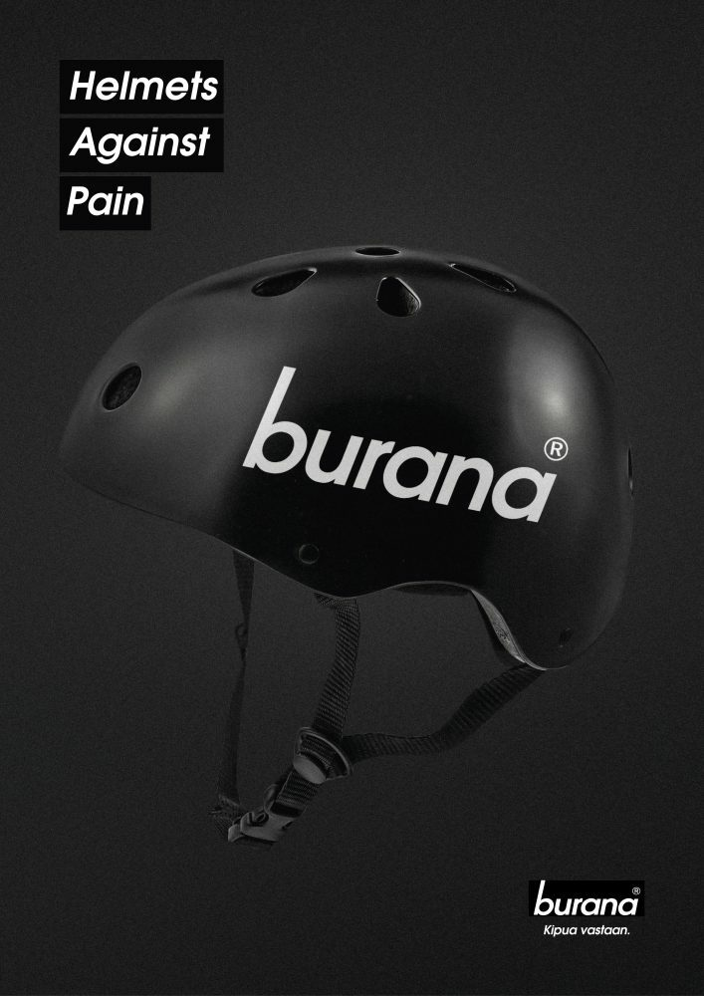
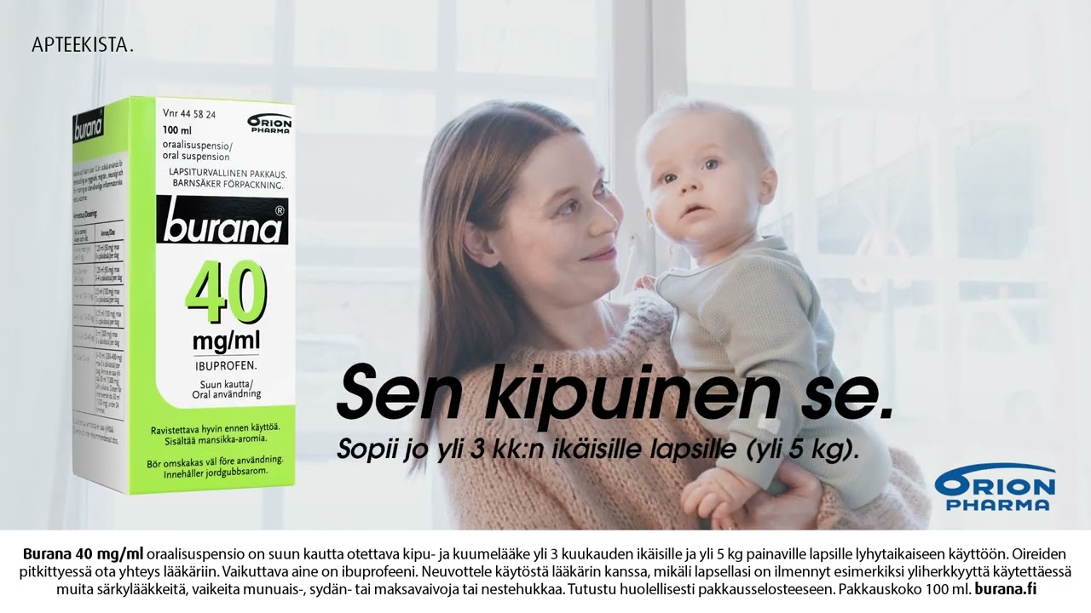
Mielikuvamainos
Mielikuvamainosten vaikutusten halutaan olevan pidempiaikaisia.
Mielikuvamainonta pyrkii luomaan tuotteelle, palvelulle tai yritykselle imagoa eli ominaiskuvaa.
Mielikuvamainonta pyrkii tuottamaan mielleyhtymiä.
(Opetushallitus: https://www.oph.fi/fi/oppimateriaali/median-maailma/tulkintojen-avaruus/mediaesitysten-tulkintaa/mainos)

Slide 4
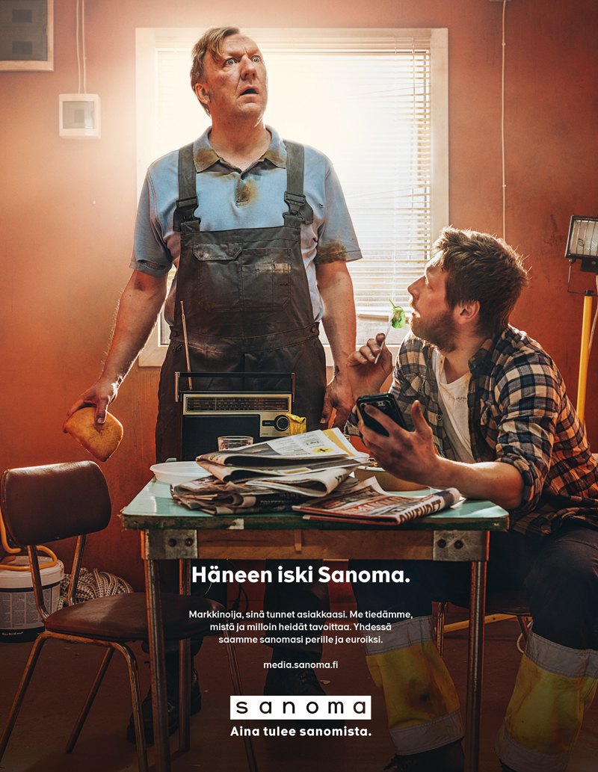
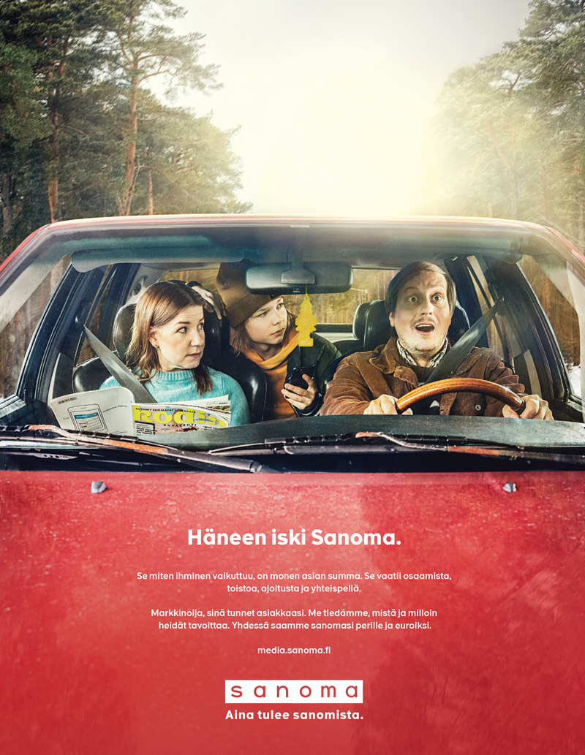
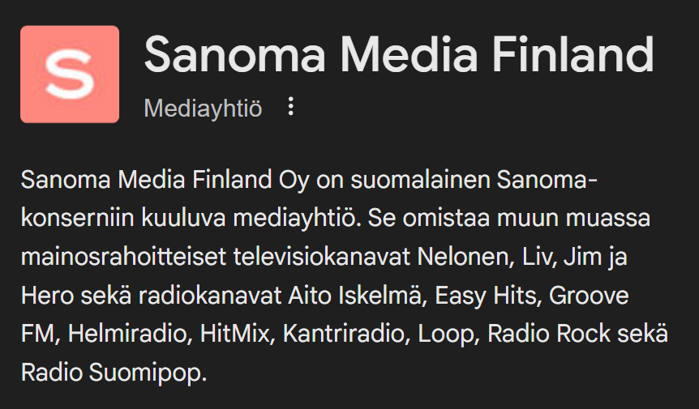

Slide 5
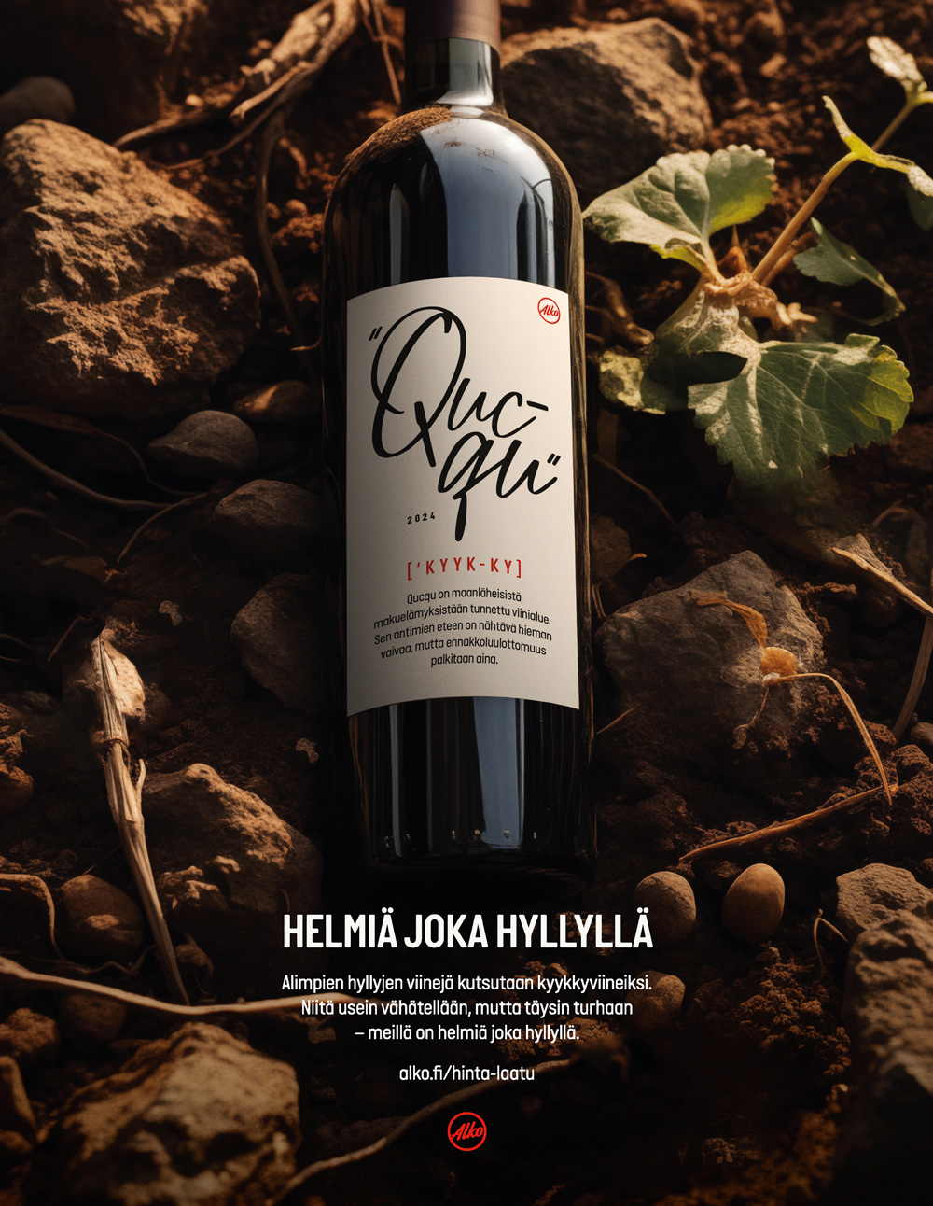
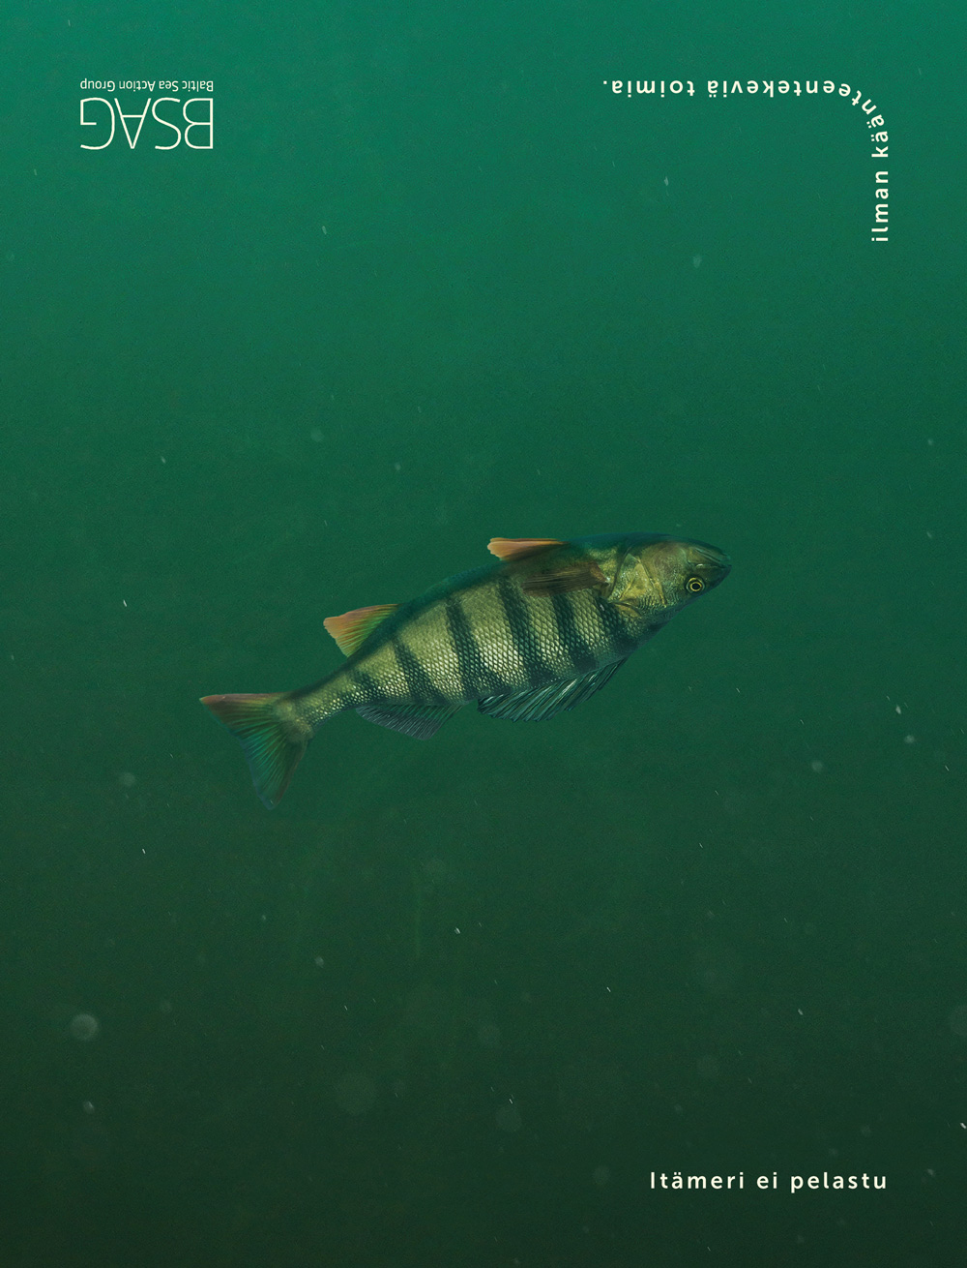

Slide 6
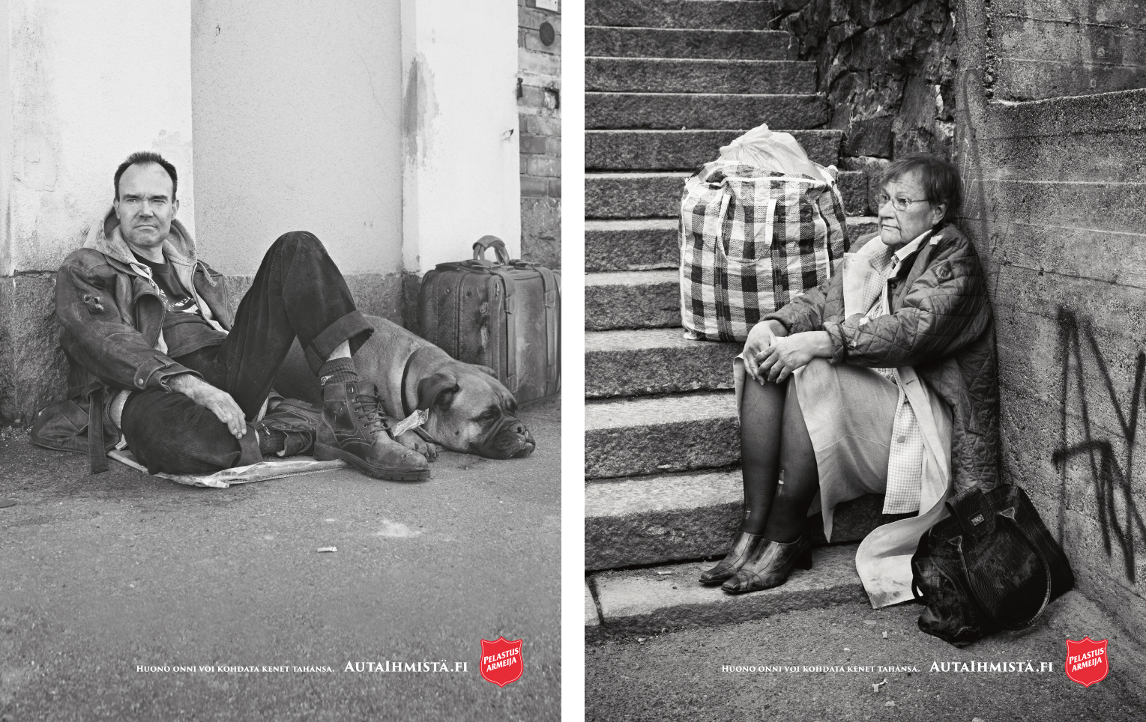

Slide 7

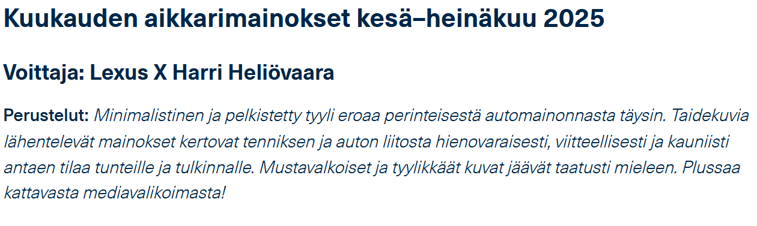
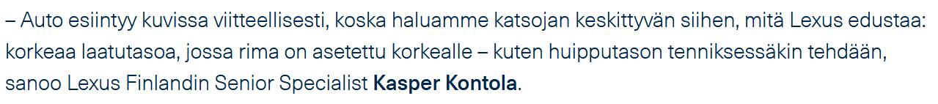

Slide 8
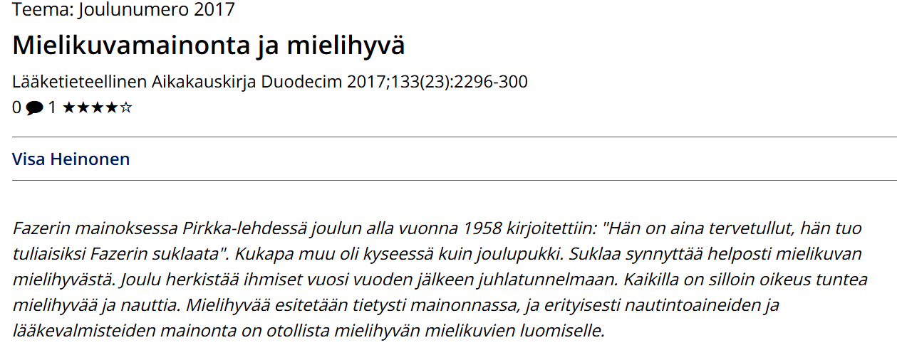
Visa Heinonen, valtiotieteiden tohtori, kuluttajaekonomian professori: https://www.duodecimlehti.fi/duo14030

Slide 9
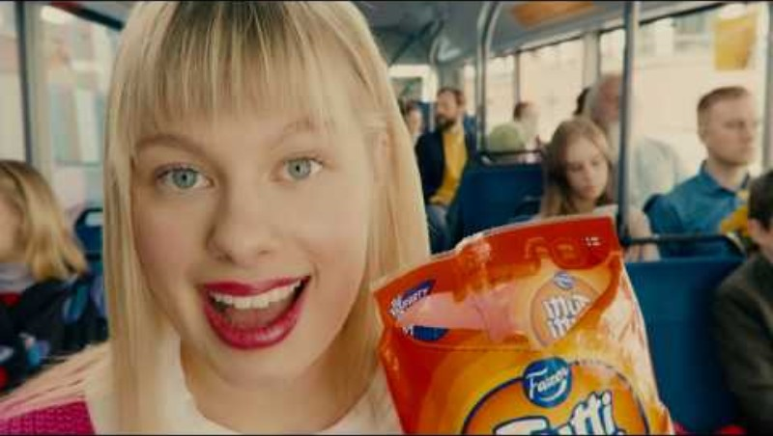

Slide 10
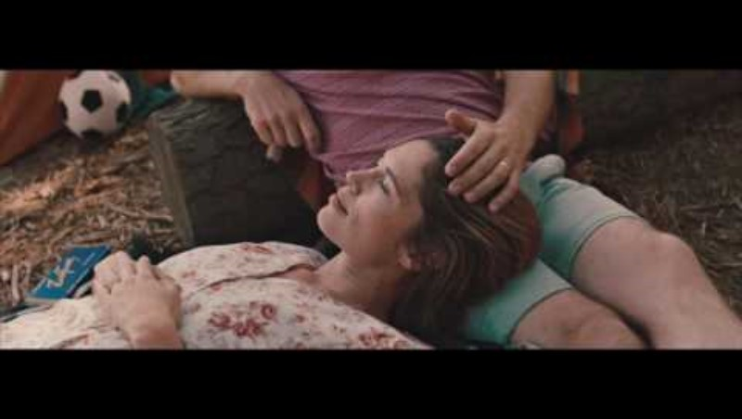

Slide 11
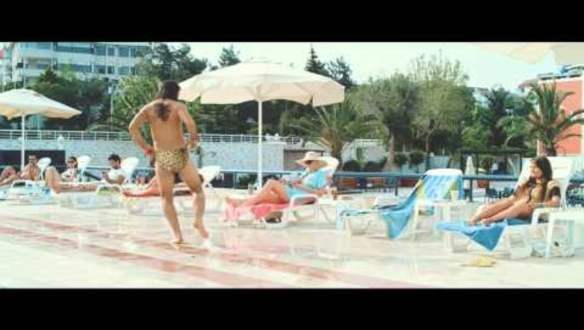

Slide 12
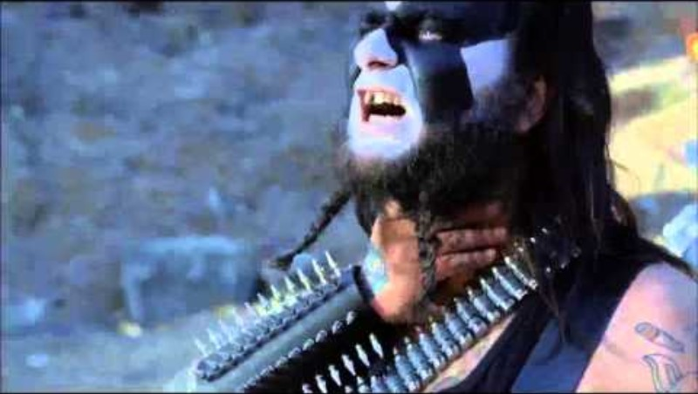

Slide 13
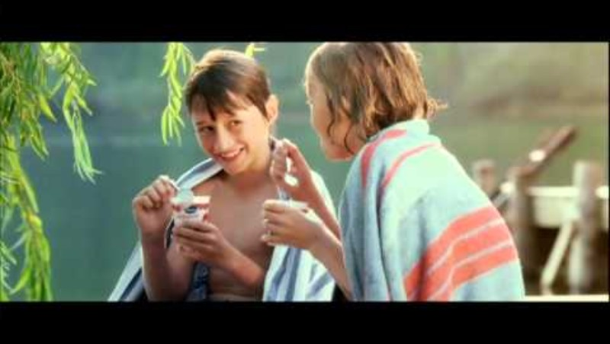

Slide 14
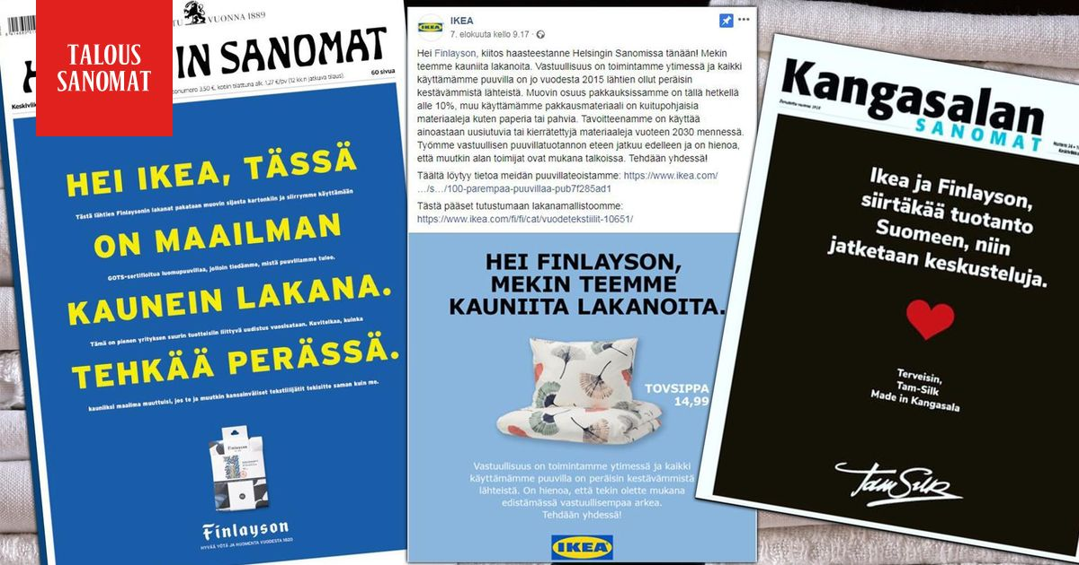

Slide 15
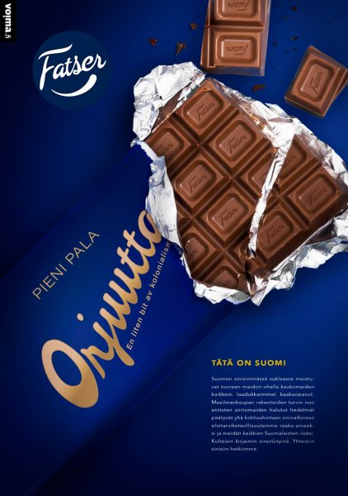
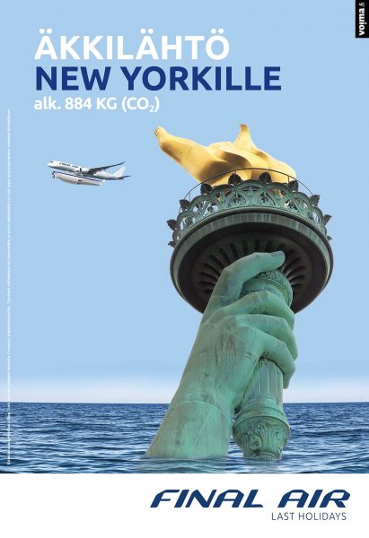
Vastamainokset
parodioi
vastustaa kulutus-käyttäytymistä
Mihin diskurssiin kukin vastamainos osallistuu? →

Slide 16
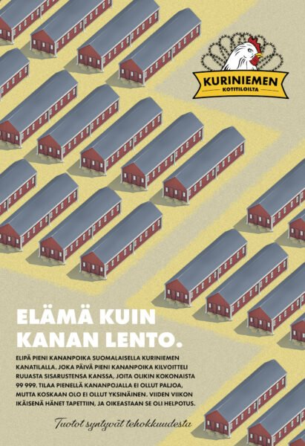
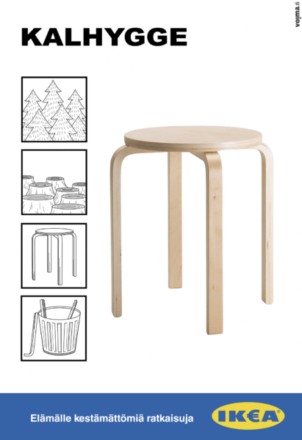
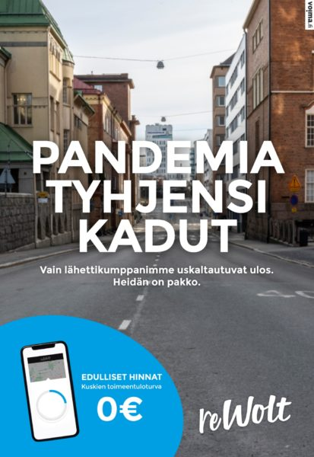

Slide 17

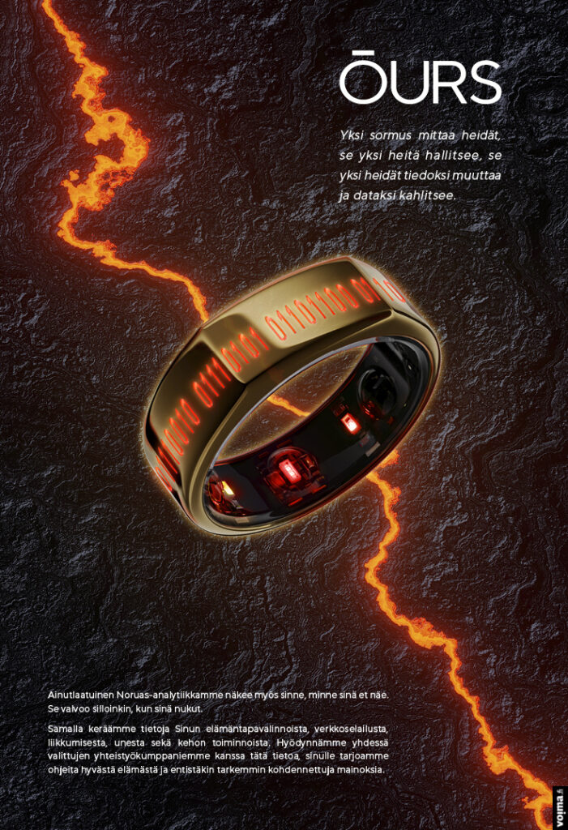

Slide 18
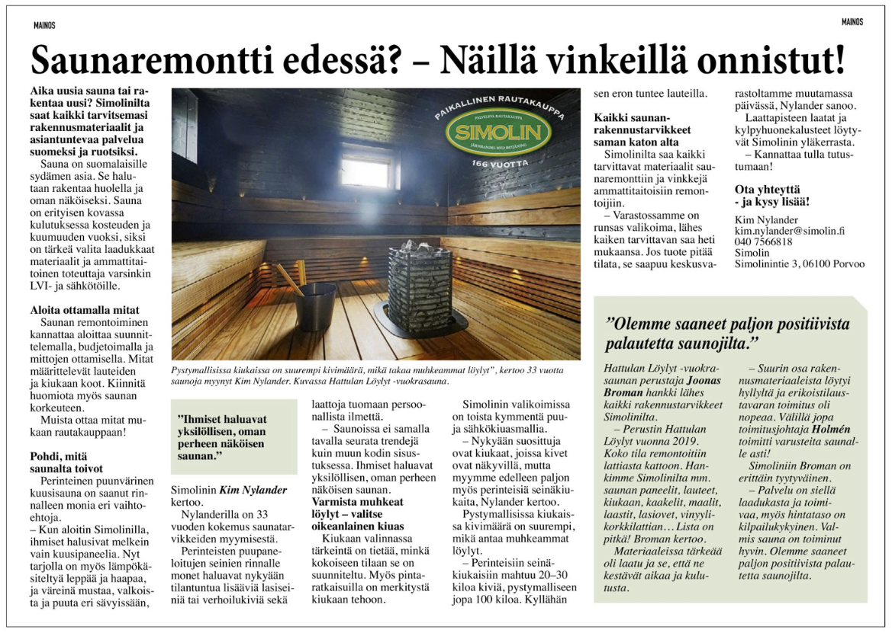
Advertoriaali
artikkelia muistuttava mainos

Slide 19
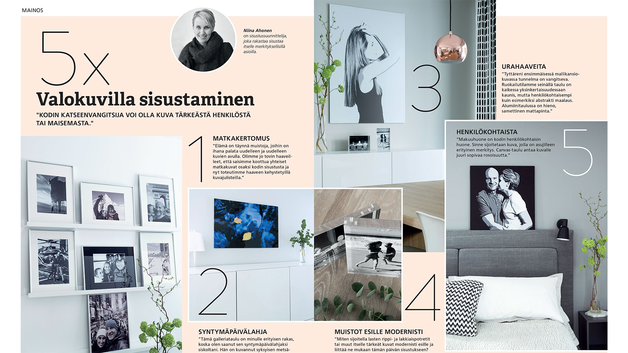

Slide 20
Luku 4.8
Miten mainosta analysoidaan?
Tehtävä 1

